Slide 1
Escape Cube(가제) 발표
2012180022 양기석
2015182002 고동현

Slide 2
목차
연구 목적
게임 소개
조작 방법
게임 플레이

Slide 3
연구목적
Direct X 12로 개발하는 3D 1,3인칭 어드벤처 퍼즐 구현
큐브 스테이지를 저장해서 불러 올 수 있는 로드시스템 구현
팀 프로젝트를 통한 협업능력과 분할 작업능력 배양
협동심을 필요로하는 2인 게임을 제작

Slide 4
기존게임과의 차별성
캐릭터의 특징을 살리기 위한 자석요소 추가.
전자석이라는 요소를 도입

Slide 5
게임소개
시점 – 3인칭 시점
게임장르 – 어드벤처 퍼즐
플랫폼 – Window OS PC
스토리 – 개발되는 AI 로봇을 소재로 큐브안에 갇힌 이유를
풀어가는2인용게임

Slide 6

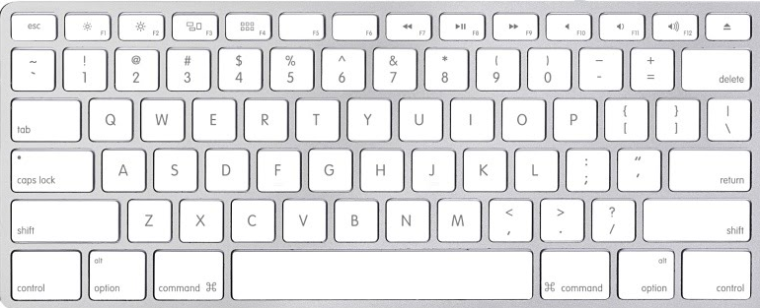

조작방법
캐릭터 이동
전기생성
상호작용
시점전환
W
R
A
S
D

Slide 7
플랫폼 및 개발환경
DirectX 12
GitHub
Visual Studio 2017
Windows OS

Slide 8

게임소개 - 캐릭터
플레이어가 컨트롤하는 캐릭터.
특징 : 철깡통으로 구성된 주인공.
전류를 흘려보내 자석의 성질을 가질 수 있다.

Slide 9
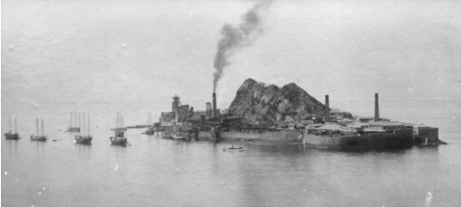
게임소개 – 외부

Slide 10
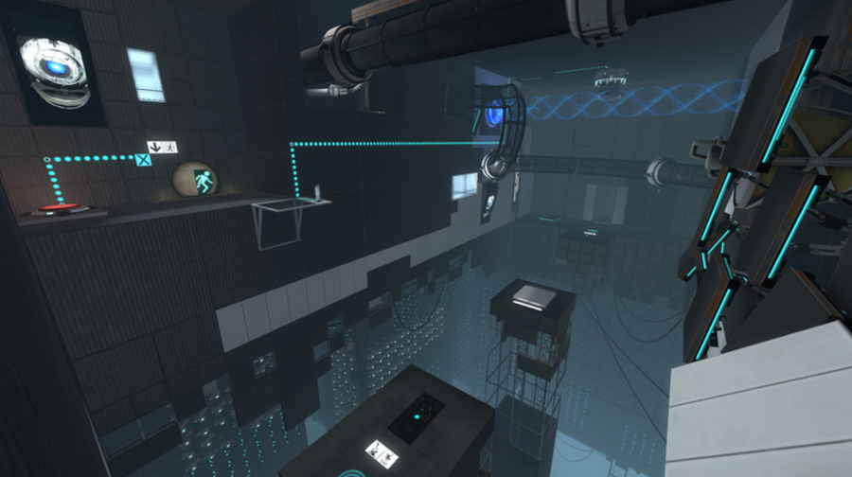
게임소개 – 내부(큐브)
큐브는 총 6개로 구성된다.
큐브마다 문제를 해결해야 다음 큐브로 넘어간다.
오브젝트와 플레이어의 상호작용으로 발생하는 이벤트로 큐브를 클리어한다.

Slide 11
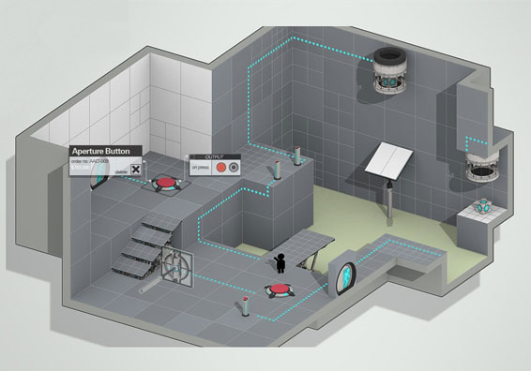
게임 플레이
플레이어가 각 큐브마다
정해진 위치에서 등장한다.

Slide 12
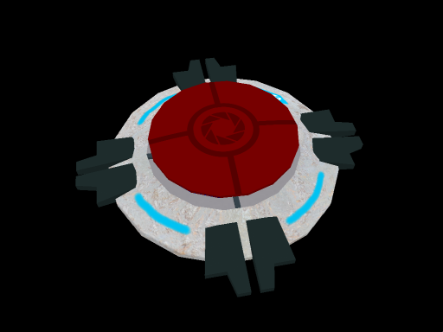
게임 플레이
각종 트랩 사용법을 설명한다

Slide 13
게임 플레이
각종 트랩 사용법을 설명한다

Slide 14

게임 플레이

Slide 15
개발 일정

Slide 16
감사합니다

